Slide 1
二轮复习微专题—影响农业的气候条件

Slide 2
（一）农业的气候条件
光照：
农业的气候条件
热量
降水（湿度）
水热组合
昼夜温差
气象灾害

Slide 3
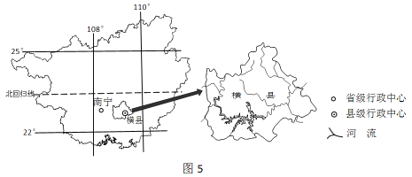
（二）直击高考
(2016年全国文综）茉莉喜高温，抗寒性差，25℃ 以上才能孕育花蕾，32—37℃ 是花蕾成熟开放的最适温度。喜光。根系发达。生长旺季要求水分充足，但土壤过湿不利于其根系发育。开花季节，于天黑之前采成熟花蕾，花蕾开放吐香时间从20时左右至次日10时左右，是将茶叶染上花香、制作茉莉花茶的最佳时间。
横县位于北回归线以南，高温期较长；高温期湿度较高（降水较多），（而江浙一带或梅雨期过湿，或伏旱期过旱且有时超过37℃的高温）；冬季受寒潮影响较小，气温较高。
（1）与江苏、浙江相比，说明横县有利于茉莉生长的气候条件。（6分）

Slide 4
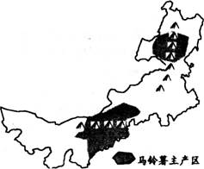
（三）高考模拟
（2015年广西重点中学模拟）马铃薯具有喜凉爽、耐干旱、生长期短等特点。内蒙古因其独特的自然条件，出产的马铃薯口感好。营养价值高，痛虫害少，产品销往全国。
(1)．分析内蒙古种植马铃薯有利的气候条件。(10分)
主产区年降水量较少，马铃薯含水分少，质量优（2分）；纬度较高，积温较低（2分）；冬季寒冷少雨，病虫害少（2分）；日照长、昼夜温差大，便于养分聚集（2分），6－9月为生长期，雨热同季（2分），有利于马铃薯生长。

Slide 5
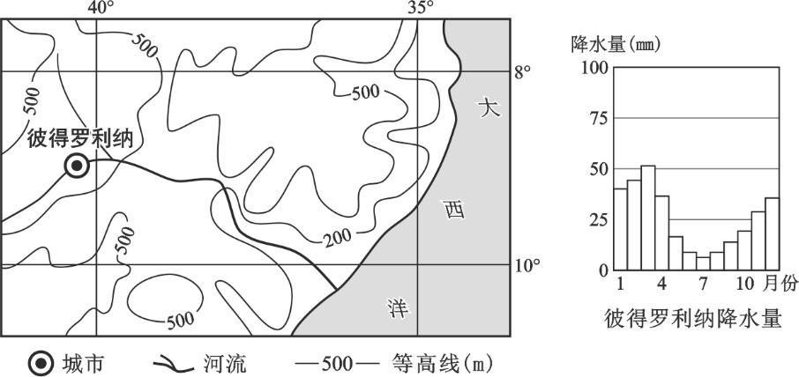
（四）考题再做 1（17年福建省单科质检）25.（14分）阅读图文材料，完成下列要求。
针叶樱桃性喜光热，怕低温冷害，果实中维生素C（以下简称Vc）含量很高（相当于普通樱桃的190倍）；果实娇嫩，紫外线越强，Vc含量越高，采摘后Vc流失很快。
巴西彼得罗利纳（图11）是世界少有的针叶樱桃产区。当地经济落后，针叶樱桃主要用于手工制作果汁、果酱。中国曾尝试引种该地的针叶樱桃，未获成功。2008年，中国Y企业在该地建立保健品生产基地，提取针叶樱桃中的Vc生产保健品。
（1）分析彼得罗利纳有利于针叶樱桃生长的光照条件。（4分）
（1）位于低纬高原，太阳高度较高；降水少，晴天多，光照时间长，紫外线强。（4分

Slide 6
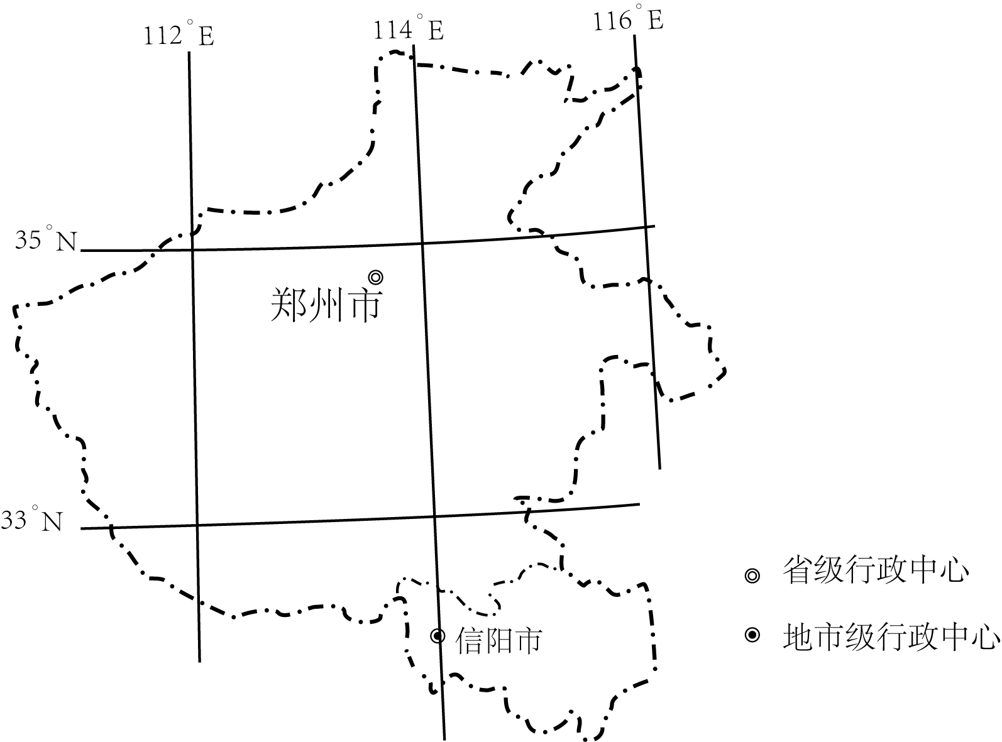
2、茶树是深根植物，好暖喜酸，喜湿怕涝，喜光怕晒；气温下降到0度以下易受冻害。
河南省信阳市是我国茶叶种植的最北界，这里纬度高，冬季长，茶树冬眠时间长，积蓄的营养物质多，出产的信阳毛尖是我国十大名茶之一。优质的毛尖外形细、圆，大小匀整，都产自植被茂密的高大的群山300至800米山腰茶园中。成茶易变质，需在低温、干燥、避光、隔绝氧气的环境中保存，主要销售北方市场。其中明前茶（清明节前采制的茶叶）是一年中出产最好的茶，有“明前茶贵如金”的说法。近年来，信阳毛尖的需求日渐增大，种茶效益逐步提高，不少低山地区也开始广泛种茶。
2.从气温角度分析信阳毛尖“明前茶贵如金”的原因。（6分）
信阳纬度较高，清明节前气温低，有利于茶叶营养物质积累（2分）；温度低，茶叶生长速度慢，叶芽小，产量低，市场供应少（2分）；气温低，少病虫害，使叶片形态完好，农药使用少，绿色产品（2分）

Slide 7
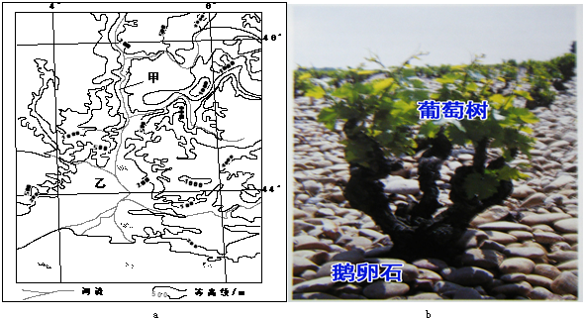
（五）小试身手 阅读图文资料，完成下列各题．葡萄的糖分含量越高，酿制出的葡萄酒酒精度越高．葡萄生长过程中，特别是成熟期的光照及昼夜温差与其糖分积累呈正相关．图a中甲、乙两地均为优质葡萄产地．图b为乙地典型的葡萄种植园景观．世界上酒精度最高（16.2度）的优质葡萄...
(1)分析甲地有利于种植葡萄的地形、气候条件。（6分

Slide 8
（1）甲地位于（南北向的）河谷中，灌溉（和排水）条件好；（北纬45°附近）葡萄生长季节日照时间长，光照充足；葡萄成熟季节昼夜温差大，利于糖分积累．

